Slide 1
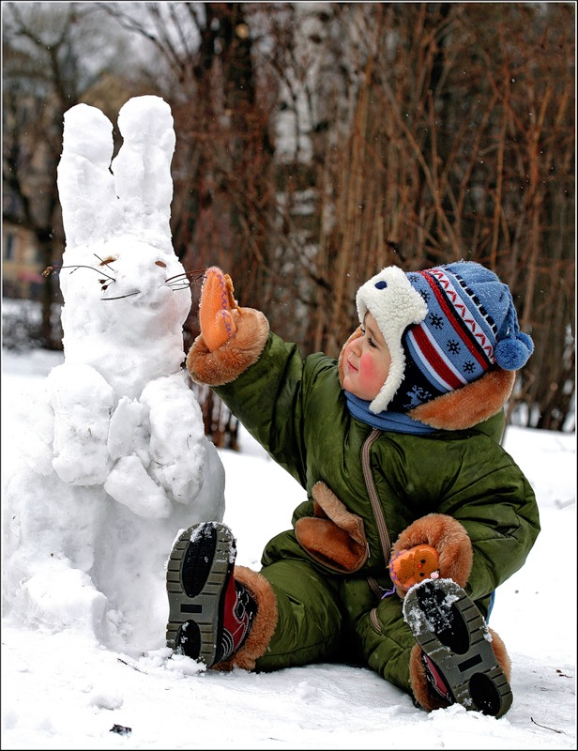
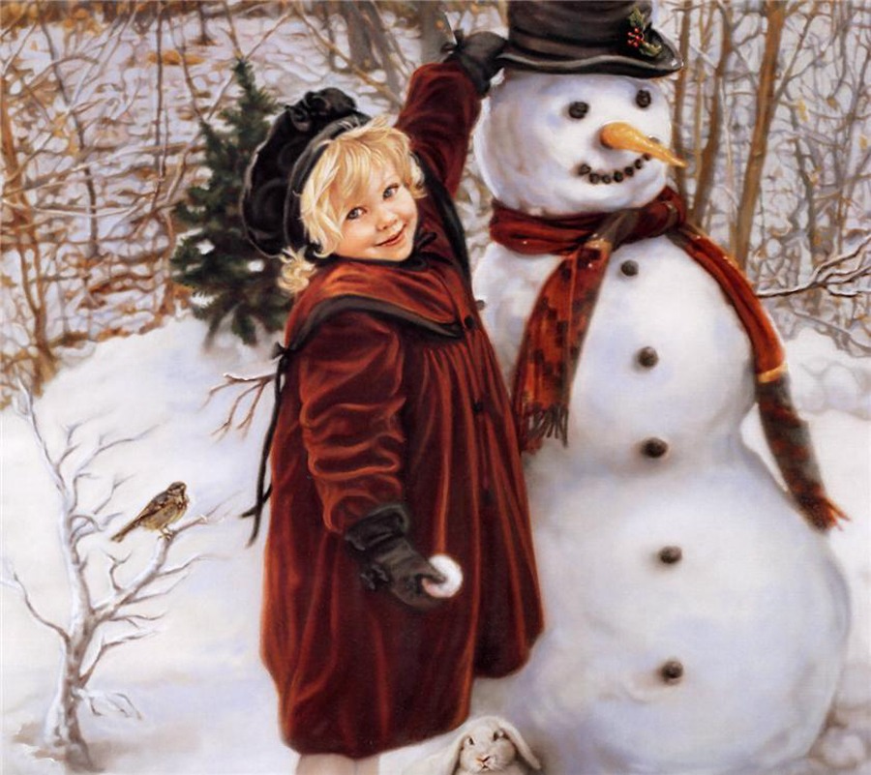
Мороз, мороз,
Бабу снежную принёс.
Баба, баба, нос крючком,
Получай-ка снега ком!

